Slide 1
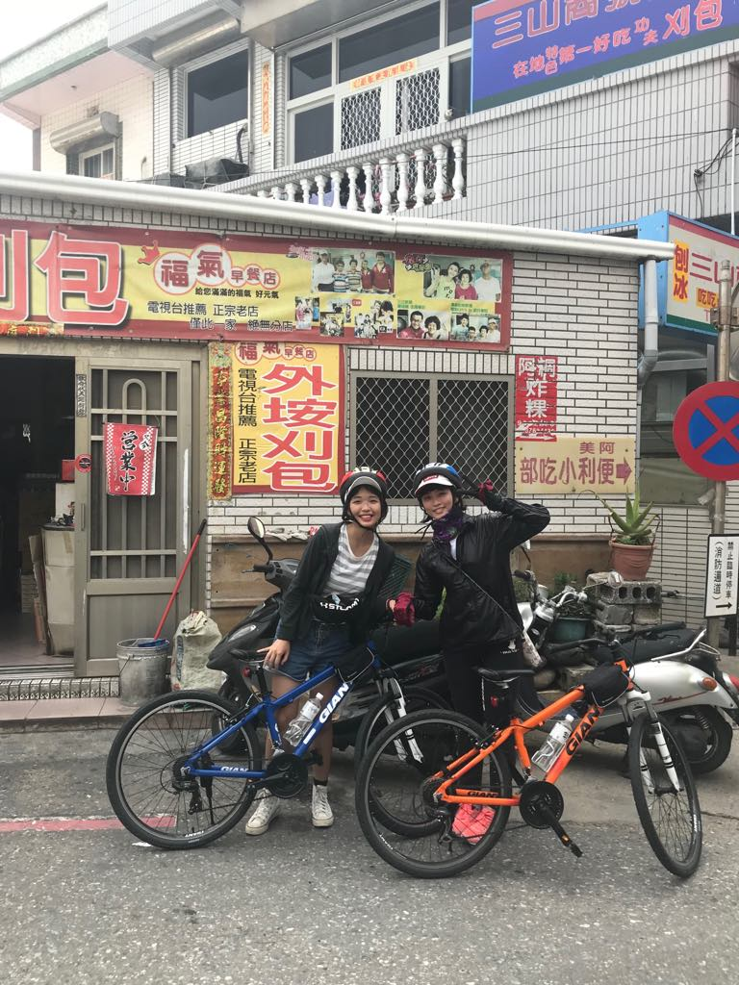
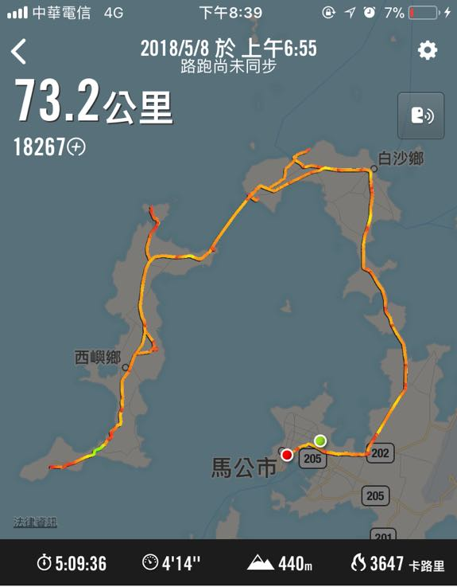
你租过自行车吗？
你有租过什么东西？
你觉得去旅游租车划得来划不来？

Slide 2
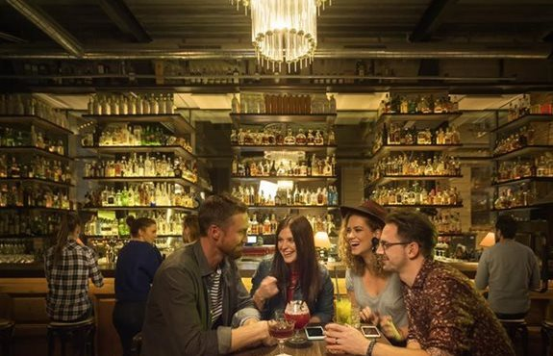
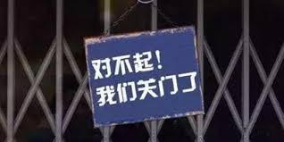
只好
have to ; be force to; have no choice but
马太和魏涂梦去酒吧，但是酒吧关了。
马太：
酒吧关了，我们只好下次再来吧！

Slide 3
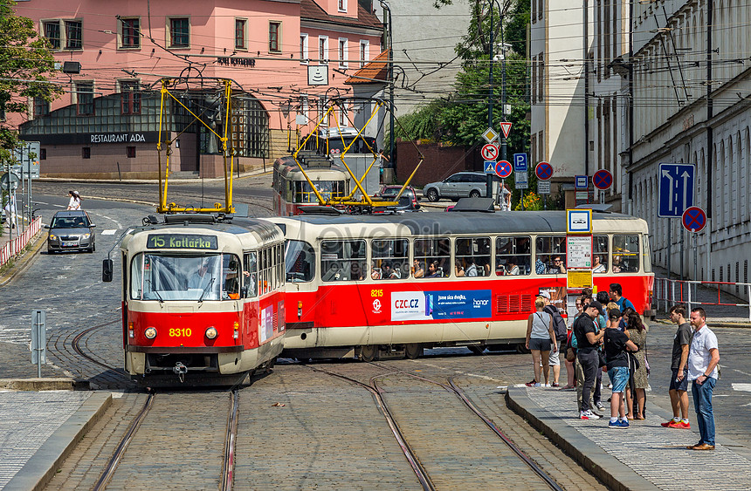
只好
电车坏了，你得走路回家。
Marta:
电车坏了，我只好走路回家。

Slide 4
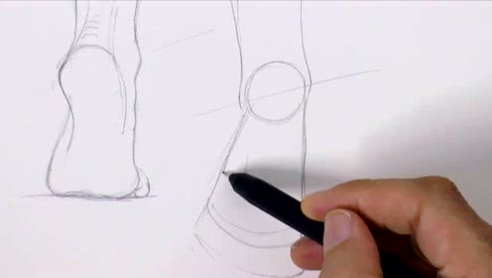
只好
画错了
重画
艾默：唉！我画错了，只好重画。

Slide 5
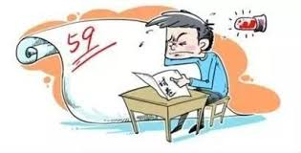
只好
成绩太差了
重考
涂梦：我成绩太差了，只好重考。

Slide 6
只好
朋友：你为什么今天要熬夜？
功课和考试太多
Dima:功课和考试太多，我只好熬夜。

Slide 7
只好
请造句

Slide 8
是...就是...
Usage：adj.+是+ adj.，就是….
哇！你的女朋友很漂亮。
她漂亮是漂亮，就是爱生气了点儿。

Slide 9
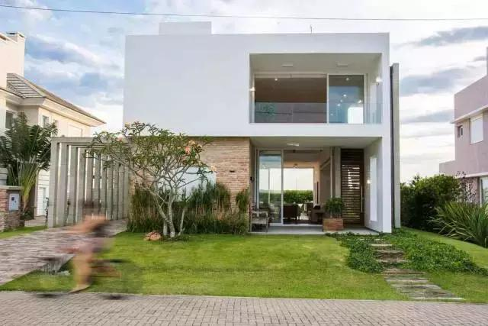
是...就是...
新
16500000克朗
房子新是新，就是太贵了。

Slide 10
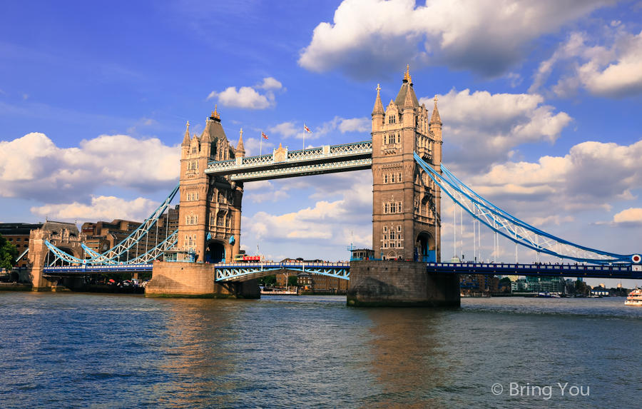
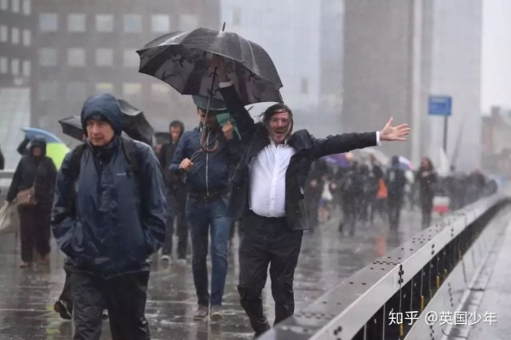
是...就是...
风景很漂亮
300天都在下雨
伦敦的风景漂亮是漂亮，就是太常下雨了。

Slide 11
是...就是...
请造句

Slide 12
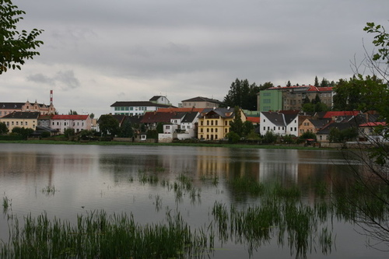
万一…怎么办？
Usage：万一+bad thing
If by any chance ; just in case
It might happen, but it’s a little chance.
The chance of rain
下雨几率
70%
你一定要带雨伞！万一下雨了怎么办？

Slide 13
万一…怎么办？
烟别抽了，万一生病了，怎么办？

Slide 14
万一…怎么办？
她每天喝五杯
咖啡别喝太多，万一心悸了怎么办？

Slide 15
万一…怎么办？
请造句

Slide 16
划得来/划不来
Worth it/not worth it
苹果手机原本要三万元，我只花了两万就买到了！
划得来
我花了三小时的时间买一个坏掉的杯子。
划不来

Slide 17
不A不B
不adj.不adj.
In the middle
1 word
不大不小
不好不坏
不长不短
不高不低
不新不旧
不胖不瘦
不冷不热
不多不少

Slide 18
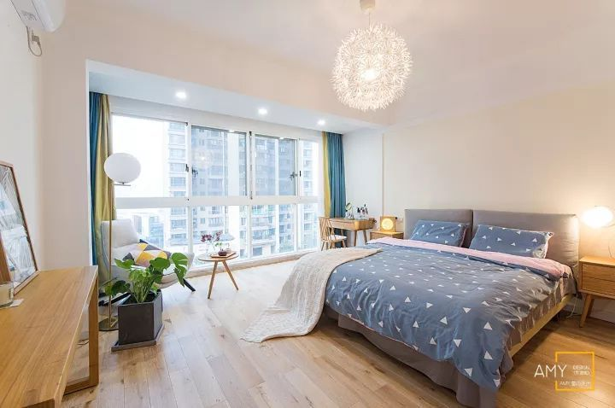
又adj.又adj.还
大
新
干净
我的房间又大又新，还很干净。

Slide 19
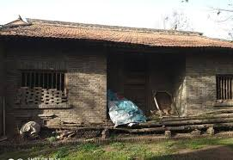
又adj.又adj.还
老
旧
肮脏
这栋房子又老又旧，还很肮脏。

Slide 20
又adj.又adj.还
请造句

Slide 21
Long-term activity
＋result
V下来
Topic+Time+V下来+result

Slide 22
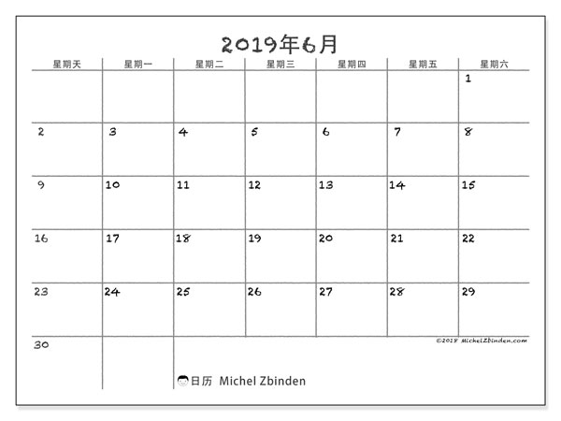
V下来
Long-term activity
＋result
租房子
租房子
租房子
租房子
租房子
租房子
租房子
租房子
7000元
租房子
租房子
租房子
租房子
租房子
租房子
租房子
租房子
租房子
租房子
租房子
租房子
租房子
租房子
租房子
租房子
租房子
租房子
租房子
租房子
租房子
租房子
A：房子一个月租下来要多少钱？
B：房子一个月租下来要七千元。

Slide 23
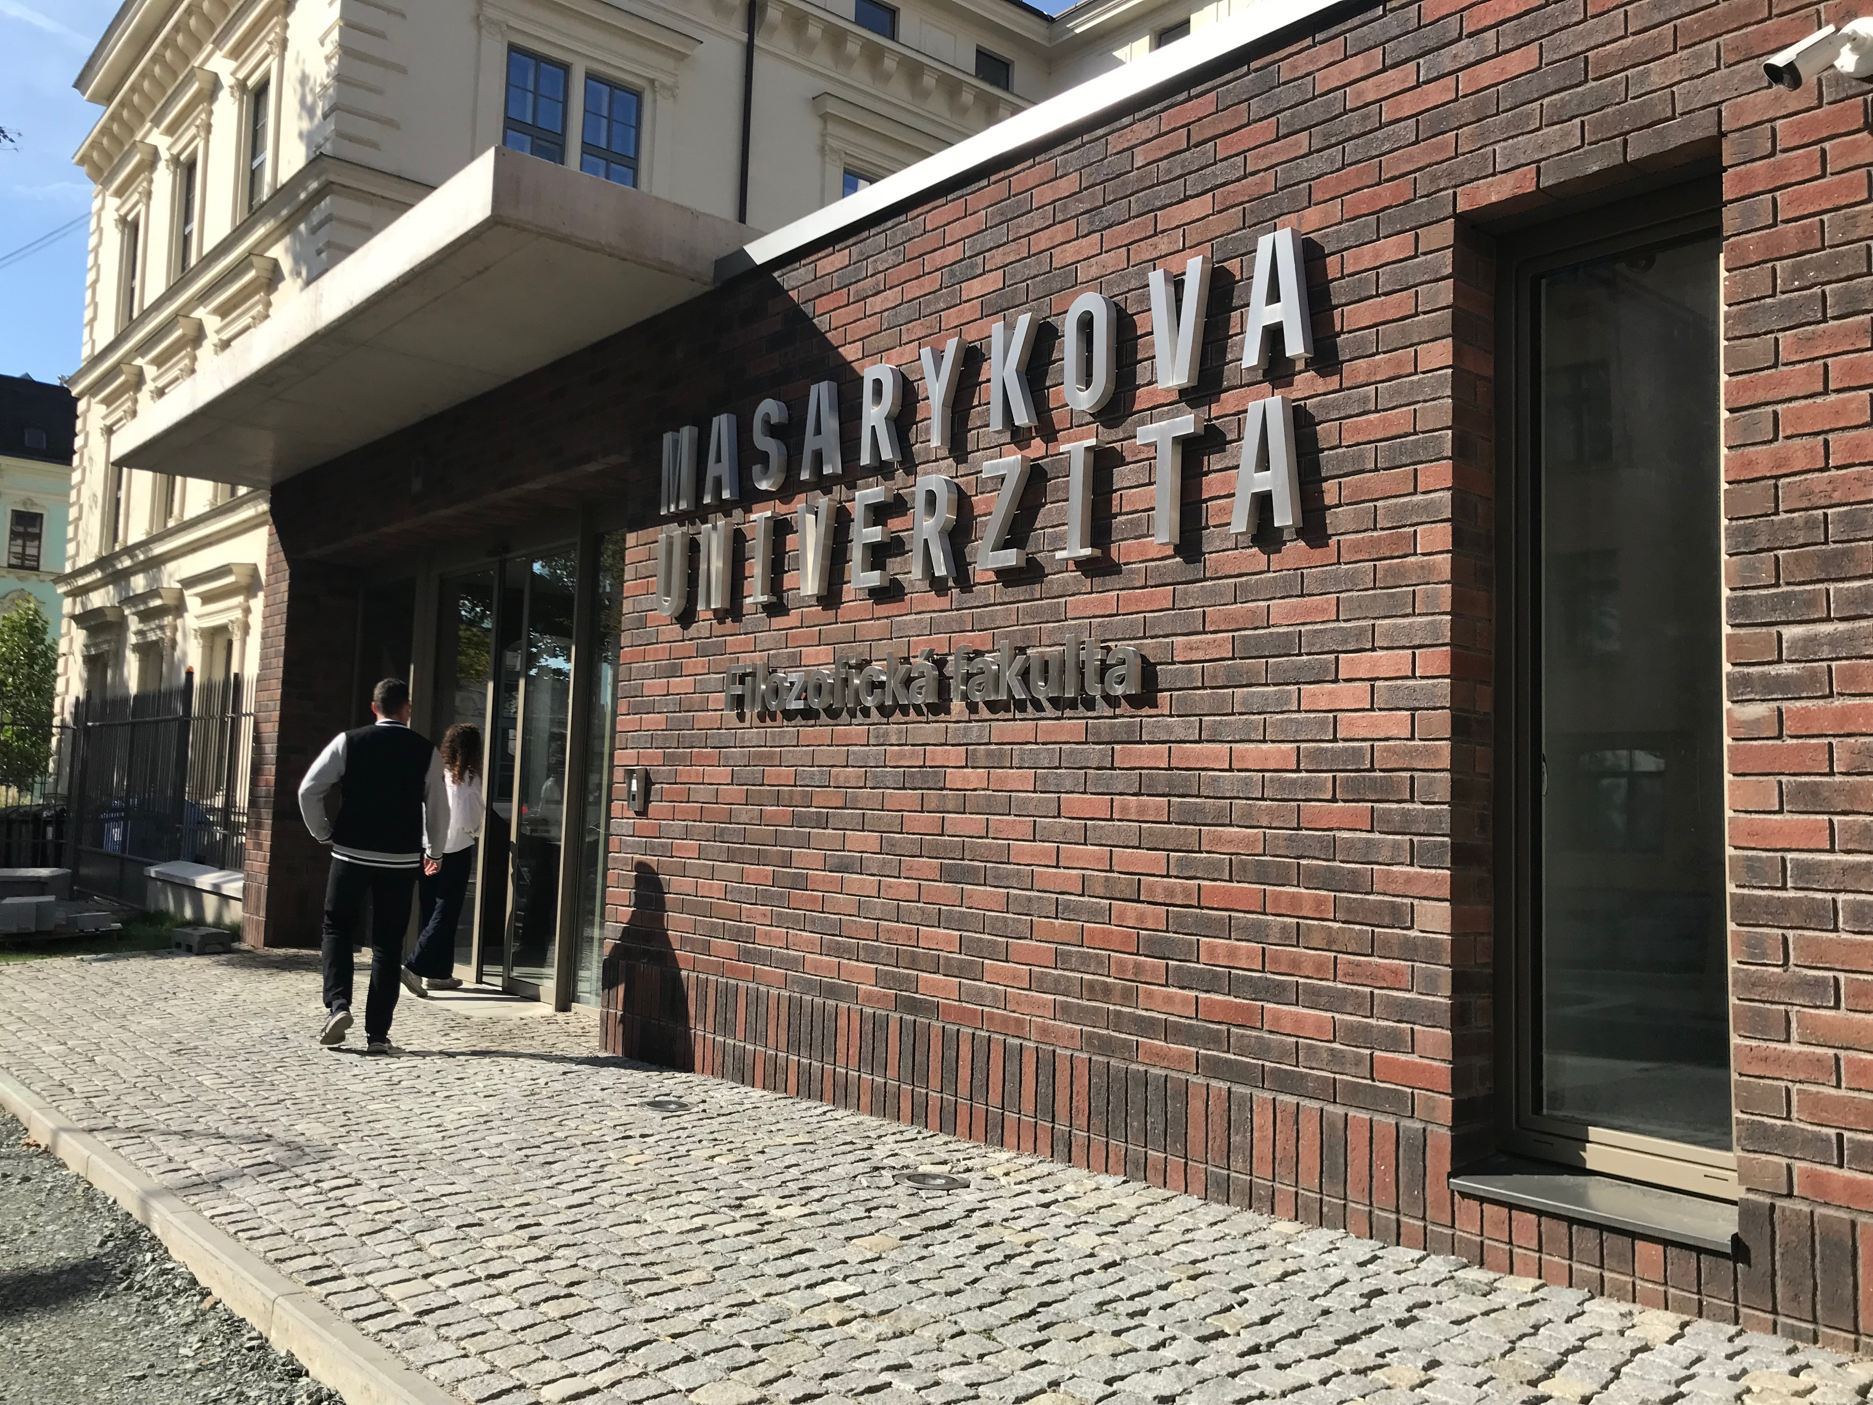
V下来
在捷克工作做了十個月
Result结果
认识不少捷克人
在捷克工作十个月做下来，我认识了不少捷克人。

Slide 24
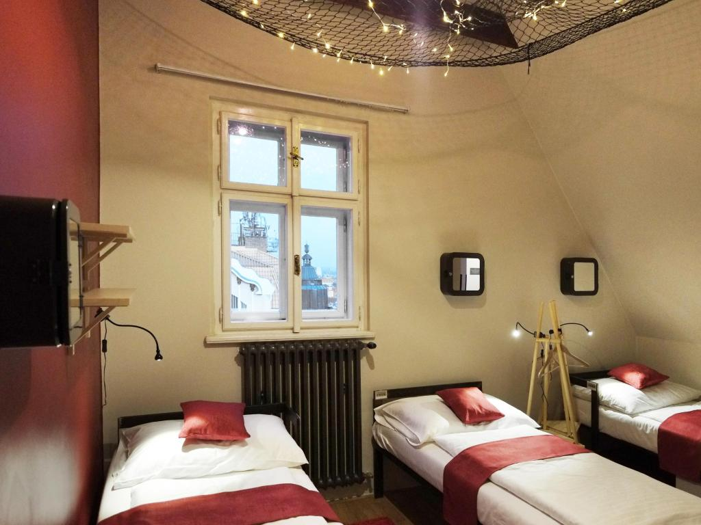
V下来
Result结果
住了一个月
只花了我两万克朗
这个旅馆一个月住下来只花了我两万克朗。

Slide 25
V下来
Result结果
中文学了两年了
?
学
中文两年___下来，我_______________________。

Slide 26
V下来
请造句

Slide 27
只好
是...就是...
万一…怎么办？
划得来/划不来
又adj.又adj.还
V下来
不A不B

